Slide 1
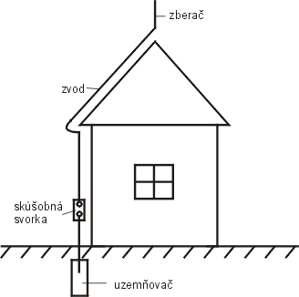
Bleskozvod alebo hromozvod je zariadenie na ochranu stavebných objektov a toho, čo je v nich, pred nebezpečnými účinkami atmosférických výbojov a ich zvodom do zeme.
Bleskozvod má tri hlavné časti:
zachytávače – ukončujú žeravú časť bleskového výboja nad chráneným objektom a tým likvidujú nebezpečenstvo požiaru od blesku, zachytávajú blesk. Sú tvorené tyčami, kovovými sieťami, hrebeňami a pod.
spojenia a zvody – tvoria vodivé spojenie medzi zachytávačmi a uzemnením. Tvorí ich kovový drôt alebo kábel, prípadne pásový vodič.
uzemňovače – zabezpečujú prechod blesku (výboja) do zeme. Sú tvorené kovovou doskou predpísaných rozmerov zakopaných do zeme v definovanej hĺbke, alebo pripojenie na kovové vedenia trvale umiestnené pod zemou.
LPS (angl.: Lightning Protection System) – systém ochrany pred bleskom,

Slide 2
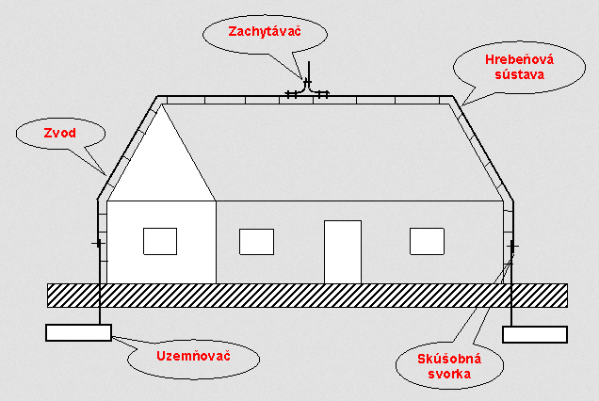
Zachytávacia sústava
Zachytávacia sústava LPS môže byť následovného usporiadania:
– tyčová – zachytávacie tyče (môžu to byť i samostatne stojace stožiare),
– lanová – závesné laná na zachytávanie bleskov,
– mrežová – mrežová sieť vodičov na zachytávanie bleskov,
– hrebeňová – zachytávacie vodiče má uložené na vrchole.
Dôležité je správne určiť akú zachytávaciu sústavu použiť a kde na stavbe (na budove) umiestniť zachytávače blesku.

Slide 3
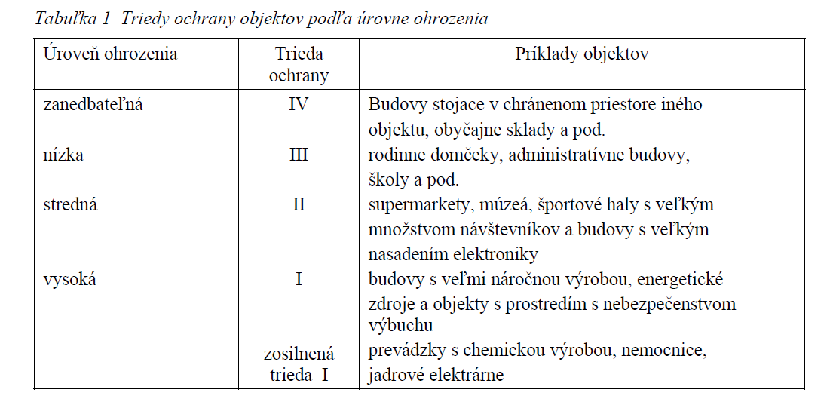

Slide 4
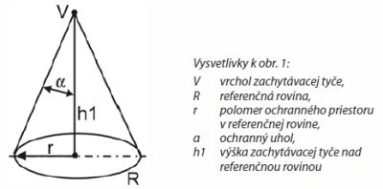
Na vyšetrenie ochranného priestoru zachytávačov sa používajú takéto metódy:
– metóda ochranného uhla,
– metóda valivej gule,
– metóda mrežovej sústavy.
Vyšetrovanie ochranného priestoru metódou ochranného uhla je vhodné na jednoduché tvary budov.
Ochranný priestor zvislej zachytávacej tyče – vyšetrenie metódou ochranného uhla

Slide 5
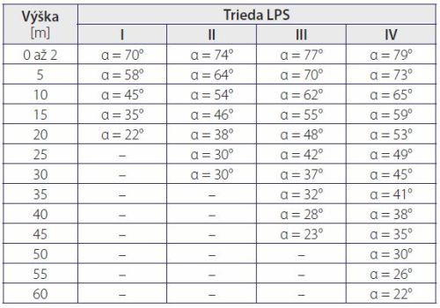
Závislosť ochranného uhla na výške hrotu

Slide 6
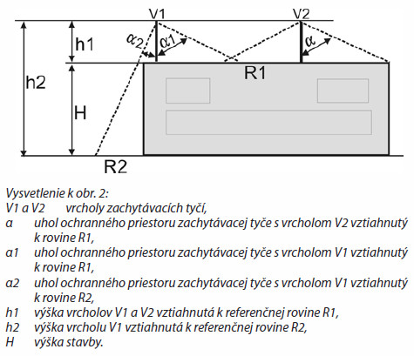
Uhol ochranného priestoru od osi zvislej zachytávacej tyče nie je vždy na všetky strany rovnaký.

Slide 7
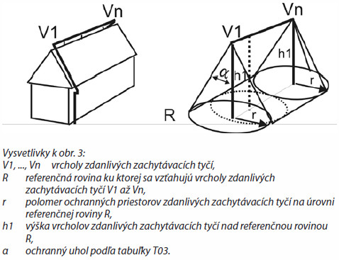
Ochranný priestor hrebeňovej zachytávacej sústavy – vyšetrenie metódou ochranného uhla

Slide 8
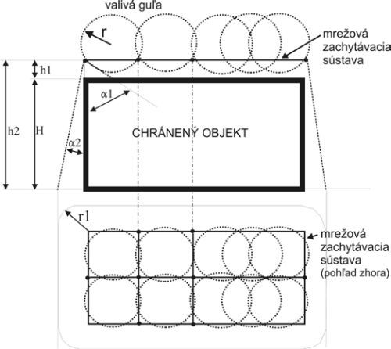
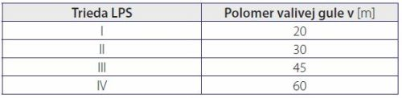
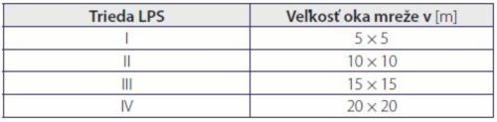
Ochranný priestor izolovanej (oddialenej) mrežovej zachytávacej sústavy (vyšetrenie metódou valivej gule): nechránené sú predmety, ktorých sa guľa dotýka.

Slide 9
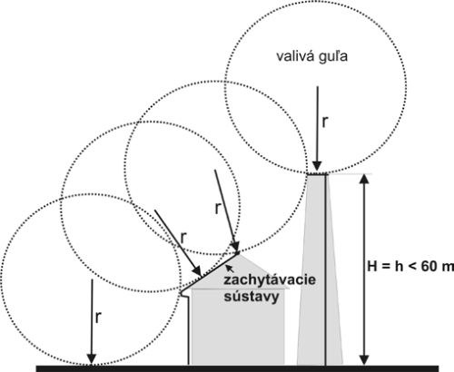

Slide 10
